Slide 1
المحاضرةالسادسة
  في المحاضرة السابقة تكلمنا عن
ماء التربة والمحتوى الرطوبي
طاقة ماء التربة
العوامل المؤثرة على جاهزية الماء للنبات
حركة الماء في التربة
في محاضرة اليوم سوف نتكلم عن
الغرويات وخواص التربة الكيميائية
الغرويات المعدنية
الغرويات العضوية

Slide 2
الغرويات وخواص التربة الكيميائية :
كلما صغر معدل قطر الدقائق الصلبة كلما زادت المساحة السطحية النوعية التي بدورها تؤثر في خصائص التربة الفيزيائية والكيميائية والبيولوجية , وتمثل الدقائق الغروية الدقائق الصلبة التي قطرها اقل من 1 مايكرون . تتكون معظم الدقائق الغروية المعدنية في التربة من الاطيان اما الدقائق العضوية الغروية فتكون من الدبال .

Slide 3
الغرويات المعدنية :
يتكون الجزء الاعظم من دقائق التربة المعدنية الغروية من المعادن الطينية وهناك مجموعتان من المعادن الطينية هي 1- مجموعه الاطيان السليكاتية توجد عادة في ترب المناطق المعتدلة 2- مجموعه اكاسيد الحديد والالمنيوم المتميئة التي تكثر في ترب المناطق الاستوائية .

Slide 4
المعادن السليكاتية واطيان السليكات :
ان دقائق اطيان السليكات هي دقائق بلورية التركيب وتتألف وحدات بناء المعادن الطينية من طبقات رباعية السطوح ( Tetrasheets ) فتكون من الاوكسجين والسليكون والتي تسمى ايضا بطبقات السليكا ( sillca layers ) .
يوجد رسم ص 130
ففي طبقات رباعي السطوح يتم تناسق كل ذرة من ذرات السليكون مع اربع ذرات من الاوكسجين اما طبقات ثماني السطوح فان ذرات الالمنيوم او المغنسيوم تتناسق مع ست ذرات من الاوكسجين او مجموعات الهيدروكسيل التي تحيط بذرة الالمنيوم او المغنسيوم ان ذرات الاوكسجين ومجموعات الهيدروكسيل تكون حلقات مقفلة سداسية الشكل وتسمى طبقة ثماني السطوح بطبقة الجبسايت اذا كان الالمنيوم هو الايون المركزي او طبقة البروسايت اذا كان المغنسيوم هو الايون المركزي .

Slide 5
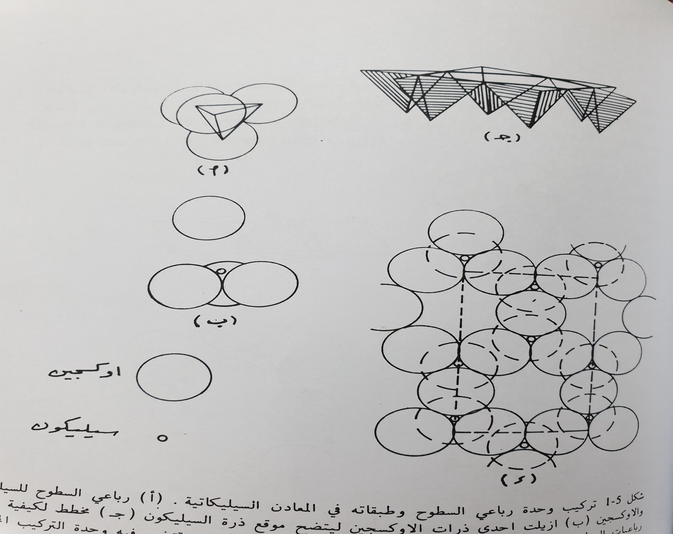

Slide 6
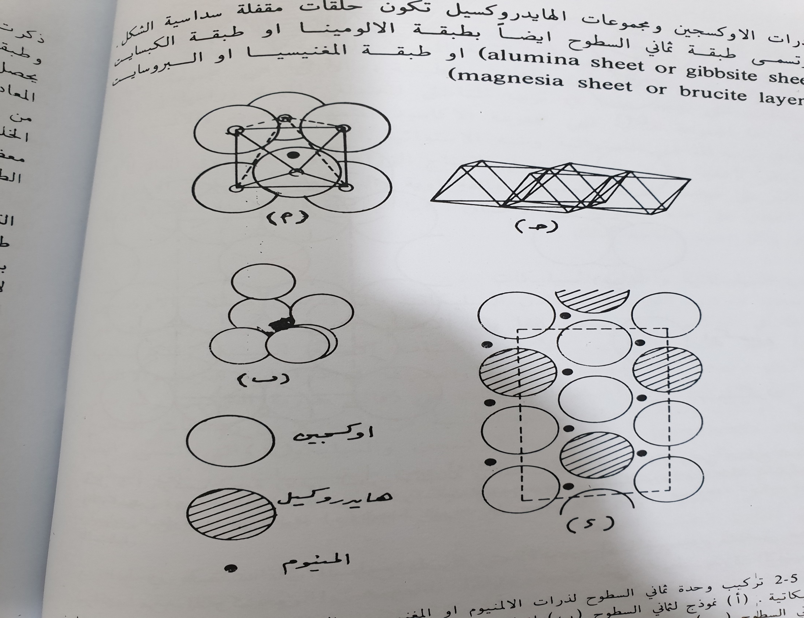

Slide 7
يمكن ان تشترك طبقة من رباعيه السطوح بواسطة ذرة اوكسجين لقمة مع طبقة ثمانية السطوح كما في حالة معادلة ثناءية الطبقات او قد يحصل ان تشترك طبقتين من السايكا ( رباعية السطوح ) مع طبقة من الالمونيا او المغنيسيا ( ثمانية السطوح ) لتكون معادن ثلاثية الطبقات .
في بعض المعادن نلاحظ ان موقعان من المواقع الثلاثه في ثمانية السطوح مشغولة بذرتين من الالمنيوم ( ثلاثي التكافيء ) اما الموقع الثالث فلا يوجد فيه ايون موجب وفي هذه الحالة يسمى التركيب ثنائي الاوكتاهيدرا ( dioctahedra ) وفي معادن اخرى تشغل المواقع الثلاثة بذرات مغنسيوم ( ثنائي التكافؤ ) ويسمى هذا التركيب بثلاثي الاوكتاهيدرا ( Trioctahedra ) .

Slide 8
تتكون المعادن من طبقات عديدة من وحدات التتراهيدرا والاوكتاهايدرا وترتبط هذه الطبقات مع بعضها بواسطة قوى ضعيفة نسبيا مقارنة بالقوى الرابطة للذرات والمجموعات داخل كل طبقة ومصدر هذه القوة الضعيفة هي قوى فاندرويلس .
تقسم معادن الطين على اساس اعداد الطبقات وتركيبها الى عدد من المجاميع :

Slide 9
- مجموعه السمكتايت smectite geoup
وتسمى غالبا مجموعه المونتمورولونايت وتضم العديد من معادن الطين مثل Mont والبايرايت و النترونايت والبايوتايت واهم هذه المجموعه هي Mont من الناحية الزراعية ويكون هذا المعدن من النوع ثلاثي الطبقات ( طبقتين من السليكا وطبقة من الالومينا ) ترتبط مع بعضها عن طريق الاشتراك بذرات من الاوكسجين وتعرف هذه المجموعه ايضا من نوع 1:2 يؤدي تكديس الوحدات التركيبية لهذا المعدن فوق بعضها الى ان تكون ذرات الاوكسجين جنب بعضها لذلك فان التجاذب بين الوحدات

Slide 10
التركيبية المختلفة يكاد يكون معدوما ولذلك فان من السهولة ان يتكسر هذا الطين وكذلك فان هذه الطبقات تتمدد وتتقلص بسهولة عند الترطيب والتجفيف , ويحصل في هذه المعدنه ابدال عدد من ذرات الالمنيوم بذرات المغنسيوم ويسمى بالإحلال المتماثل ونتيجة الفرق في الشحنات ستكون السطوح مشحونة بشحنه سالبة قوية من مما يجذب عدد من الايونات الموجبة بقوة بحيث لا تغسل بالماء المار خلال المسامات ولكن يمكن ابدالها بايونات موجبة اخرى .

Slide 11
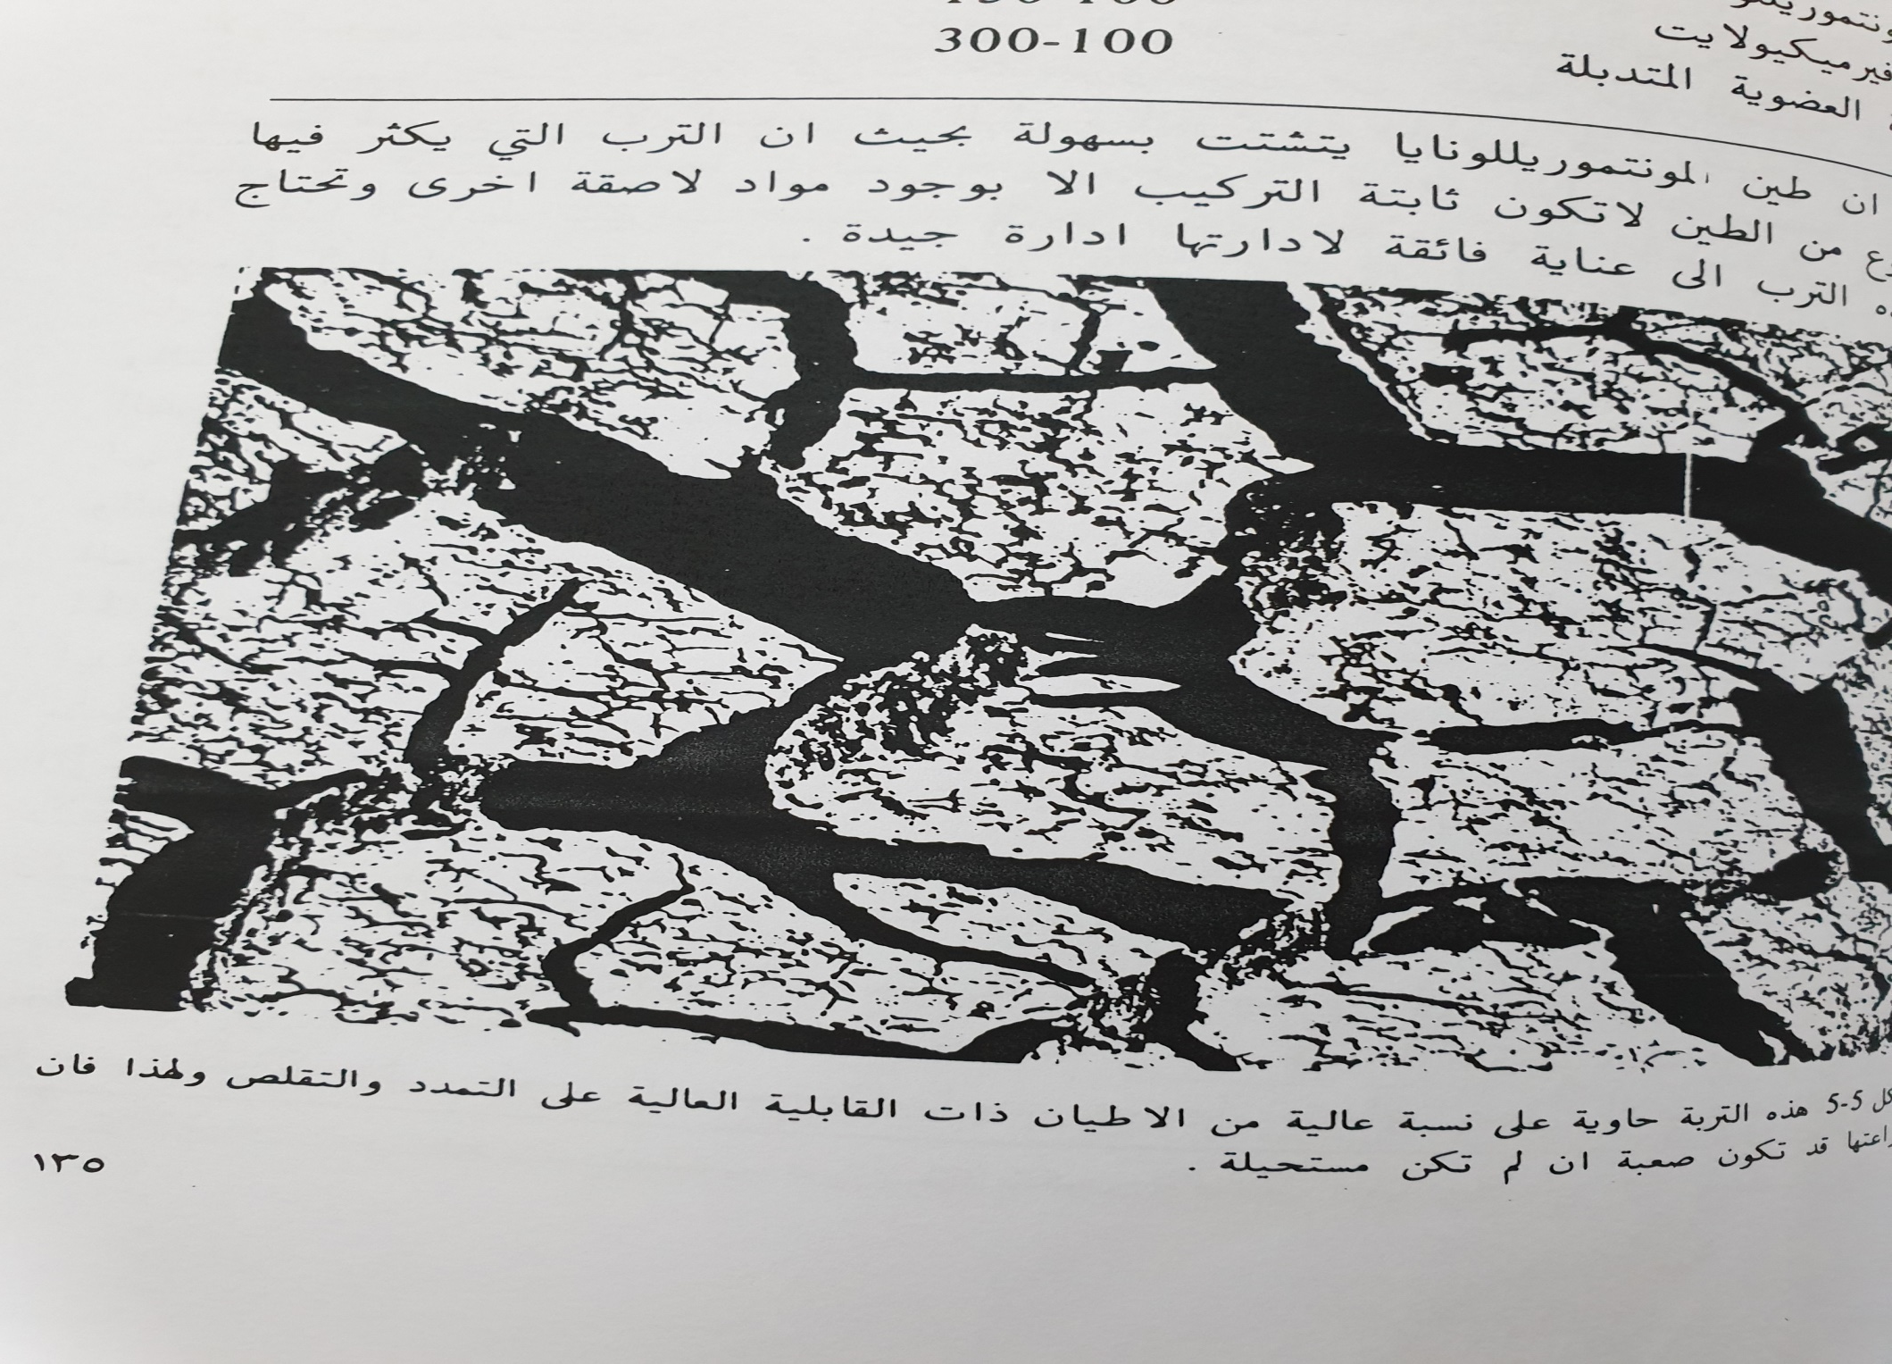

Slide 12
- مجموعه الكاندايت kandit group
وتسمى غالبا مجموعه الكاؤلينايت نسبة الى احد اهم افرادها وهو الكاؤلونايت وتشمل هذه المجموعة الهالوسايت والتكرايت و الانوكسايت والدكايت وغيرها وتتكون الوحدات التركيبية هذة لمجموعه من طبقة من السليكا ( رباعية السطوح ) وطبقة من الالومينا ( ثمانية السطوح ) لذلك فان التركيب البلوري لهذه المجموعه من نوع 1: 1 ترتبط طبقات السليكا مع طبقات الالومينا عن طريق الاشتراك بذرات من الاوكسجين وتتكون دقائق الكاوؤلينات من عدد من الطبقات فوق بعضها حيث تكون

Slide 13
ذرات الهيدروكسيل من طبقة ثماني السطوح ملتصقة الى ذرات الاوكسجين في البلورة المجاورة لها من خلال اواصر هيدروجينية وهذا الارتباط قوي ولذلك فان هذا الترابط يؤدي الى تكوين دقائق كبيرة الحجم مما يزيد من نفاذية التربة وهذه المعادن بسبب الارتباط القوي فأنها لا تتمدد ولا تتقلص كما في Mont كذلك يعتمد هذا المعدن على مسك الماء من قبل السطوح الخارجية فقط ولهذا تكون قابلية قليلة على مسك الماء , كما ان الاحلال المتماثل غير موجود في هذا المعدن , اما مصدر الشحنة المنخفضة في هذا المعدن فهو من خلال تكسر الحواف وانطلاق الهيدروجين من ذرة الهيدروكسيل بالإضافة الى عدم تعادل بعض ذرات الاوكسجين الموجودة في التركيب البلوري .

Slide 14
- مجموعه المايكا المتادردة ( المتميئة ) Hydrous mica group
وهذه المجموعه من نوع اطيان ( 2:1 ) وتشمل هذه المجموعه معدن الاليت وفيه يحصل احلال متماثل كما يقارب ربع ايونات السليكون بواسطة ايونات الالمنيوم اضافة الى حصول احلال متماثل في طبقة الاوكتاهيدرا كما في حالة المونتمورولونايت ونظرا لحصول الاحلال المتماثل في طبقة التترتهيدرا وقرب هذة الطبقة من سطح الوحدة التركيبية لذا فان تركيز الشحنة السالبة يكون اكثر شدة مما في حالة Mont وعند وجود البوتاسيوم يدخل هذا الايون في الفتحة السداسية في طبقة التترتهيدرا ويقوم بربط السطوح مع بعضها وبالتالي منعها من التمدد وتساوي قابليته هذا المعدن على التبادل 3/1 تلك الموجودة في معدن Mont

Slide 15
الكلورايت chlorites
وهي مجموعه من المعادن الطينية تشبه من ناحية التركيب مع الاطيان ثلاثية الطبقات بالاضافة الى احتوائها على طبقة من البروسايت او الجبسايت محل الايونات الموجبة بين طبقات Mont . ويميز هذه المجموعه بانخفاض قابليته على تبادل الايونات الموجبة .

Slide 16
الاوتابولكايت attapulgite
وهي عبارة عن الياف من معادن سليكات المغنسيوم المتادردة وتكون على شكل دقائق ابرية تختلف عن سابقاتها من ناحية مواقع الطبقات التتراهيدرا والاوكتا هيدرا .

Slide 17
الغرويات العضوية :
تعاني الانسجة النباتية والحيوانية المضافة الى التربة من البقايا النباتية والمخلفات الحيوانية والاحياء الميتة او التي يضيفها الانسان الى التربة تعاني تحللا بواسطة احياء التربة الدقيقة التي تهاجمها لغرض الحصول على الكاربون كمصدر للطاقة وينتج من عملية التحلل مجموعه من العناصر الغذائية التي قد تمسك من قبل سطح دقائق التربة او تغسل بواسطة مياه الري او الامطار او قد تفقد الى الجو على شكل غاز ات مثل co₂ , N₂O , N وهناك القسم المتبقي من المادة العضوية الذي يقاوم التحلل مثل

Slide 18
اللكنين والشموع والاصماغ والزيوت والدهون وقسم يعاد تركيبة بواسطة احياء التربة كالسكريات وغيرها والتي ترجع الى التربة عند موت هذه الاحياء . وتعرف المواد المقاومة للتحلل بالدبال والذي هو مزيج من المواد غروية غير بلورية معقدة التركيب غامقة اللون مقاومة للتحلل تتكون من اللكنين ومواد اخرى غير قابلة للتحلل ومن مواد اعيد تركيبها بواسطة الاحياء الدقيقة .
يمتلك الدبال مساحة سطحية نوعية عالية تفوق المساحة السطحية للطين حيث تصل 150- 400 ملي مكافيء / 100 غم

Slide 19
ويمتلك الدبال سعة تبادلية عالية بسبب احتواءه على شحنات سالبة ناتجة من تأين المجاميع الفعالة التي يحتويها مثل الكاربوكسيل والفينولات . يتكون الدبال من ثلاثة اجزاء هي حامض الفولفيك Fulvic الذي يذوب في الحوامض والقواعد وله لون فاتح ووزنه جزيئي قليل وحامض الهيوميك humic acid الذي يذوب في القواعد ولا يذوب في الحوامض ولة وزن جزيئي متوسط ولون متوسط ثم الهيومين humin الذي لا يذوب في الحوامض والقواعد وذا وزن جزيئي عالي جدا ولون غامق .

